Slide 1
ROBOT TỰ CÂN BẰNG 2 BÁNH
Tiểu luận môn Lập trình hệ thống
SVTH: Nguyễn Trung Kiên – 22050061
Lê Hữu Sơn – 22050058
GVHD: Lê Duy Hùng

Slide 2

Lý do thực hiện đề tài
- Robot tự cân bằng là một bài toán điều khiển khó, có tính ứng dụng cao.
- Giúp nắm rõ kiến thức về điều khiển PID, FreeRTOS, xử lý cảm biến.
- Tạo nền tảng cho các nghiên cứu nâng cao hơn như xe tự hành, robot dịch vụ.

Slide 3
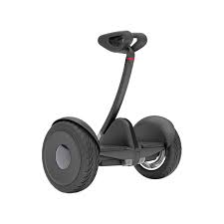
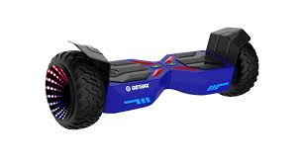
Các hệ thống tương tự
Xe Segway
hoverboard

Slide 4
Nguyên lý con lắc ngược
- Robot hai bánh tương đương với hệ con lắc ngược.
- Trọng tâm luôn nằm trên trục bánh xe để giữ cân bằng.
- Điều khiển PID được áp dụng để giữ hệ ổn định.

Slide 5

Cơ chế giữ thăng bằng
- Sử dụng cảm biến MPU6050 để đo góc nghiêng, vận tốc góc.
- Kết hợp dữ liệu từ gia tốc kế và con quay hồi chuyển.
- Thuật toán PID điều chỉnh động cơ để đưa robot về trạng thái cân bằng.

Slide 6

Công nghệ sử dụng
- Phần cứng: ESP32, MPU6050, Driver L298N, Động cơ DC, Pin Li-ion.
- Phần mềm: FreeRTOS, Arduino IDE, ngôn ngữ C/C++.
- Giao tiếp: I2C (cảm biến), PWM (điều khiển động cơ).

Slide 7
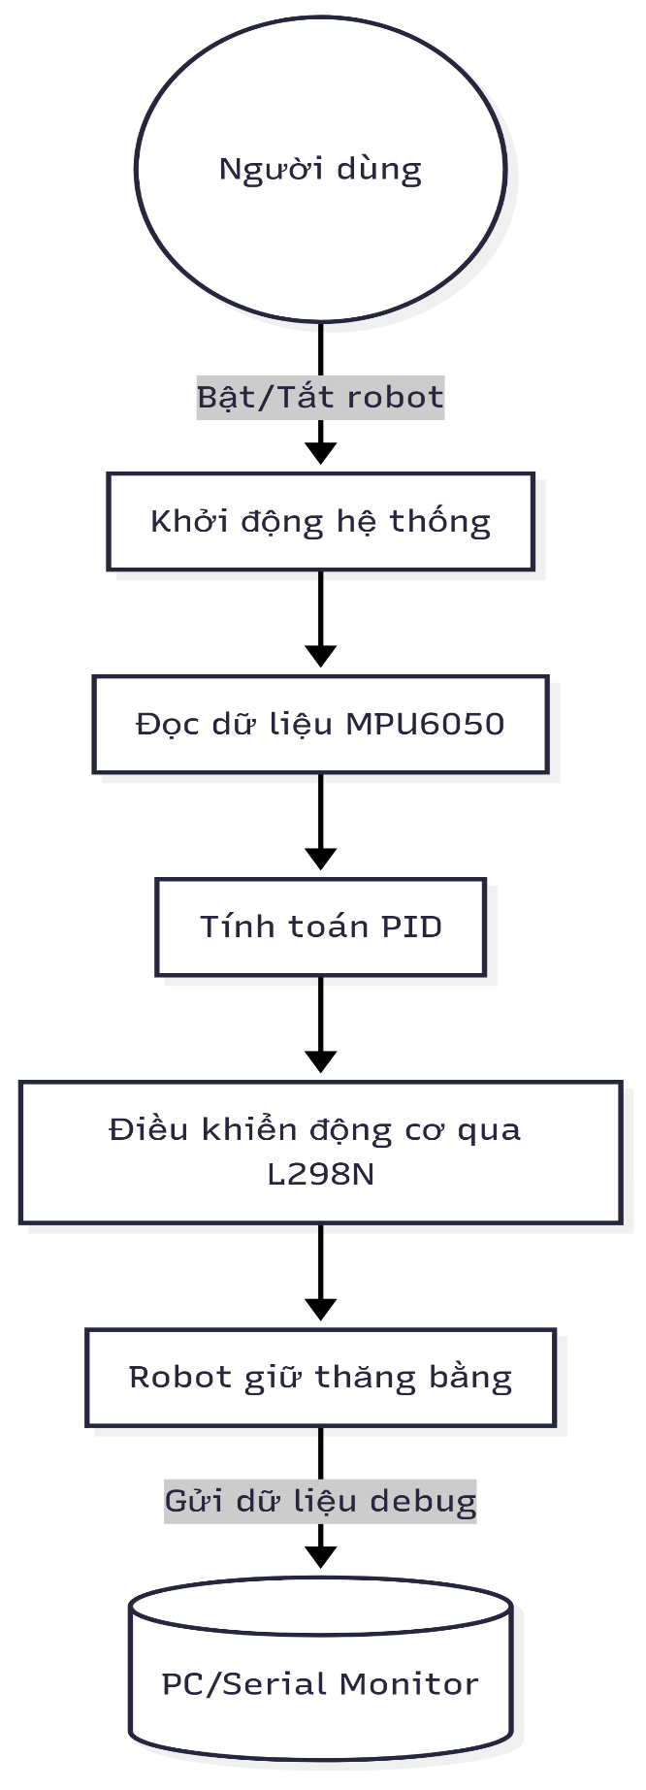
Kiến trúc hệ thống

Slide 8

Thiết kế các Task
Task Sensor: Đọc dữ liệu cảm biến, gửi vào Queue.
1
Task PID: Nhận dữ liệu cảm biến, tính toán PID, gửi tín hiệu điều khiển.
2
Task Motor: Xuất PWM điều khiển động cơ.
3
Task Debug: In dữ liệu ra Serial.
4

Slide 9
Hạn chế
Chỉ cân bằng khi góc nghiêng nhỏ (≤15°).
Dao động mạnh khi thay đổi tốc độ nhanh.
Khung robot đơn giản, chưa chịu tải tốt.

Slide 10
Hướng phát triển
Kết hợp PID với Fuzzy hoặc LQR để tối ưu điều khiển.
Nâng cấp động cơ, khung và pin.
Tích hợp Bluetooth/WiFi, app giám sát PID.
Ứng dụng robot thành xe tự cân bằng mini.

